Slide 1
繁花若水
动若繁花,舒心若水
悟道繁花情似锦，得禅诸事善若水

Slide 2
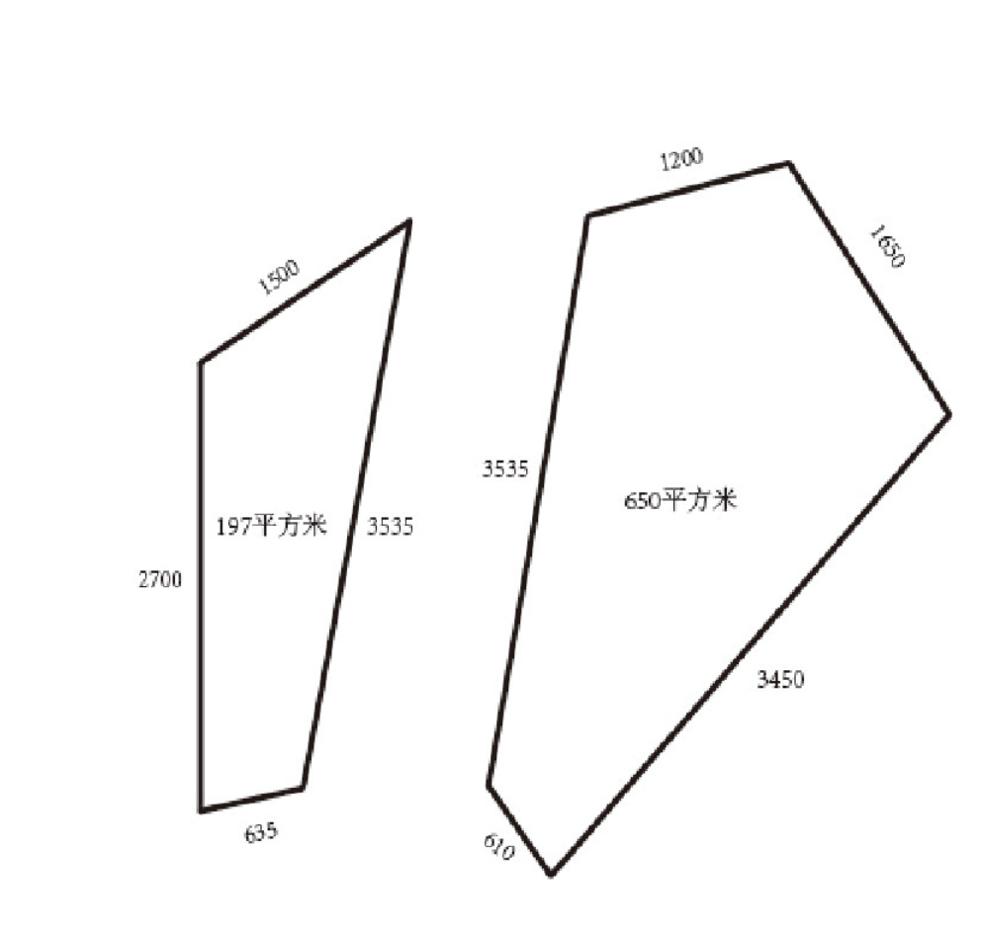
场地平面图

Slide 3
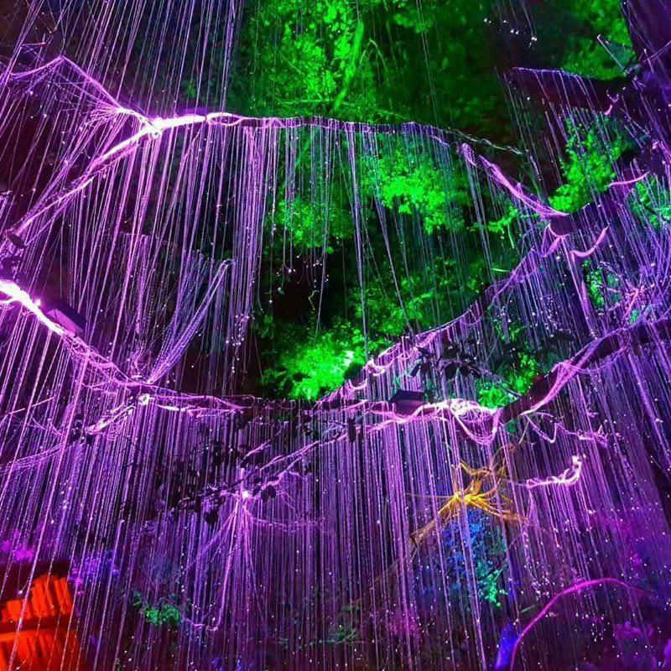
树上效果

Slide 4
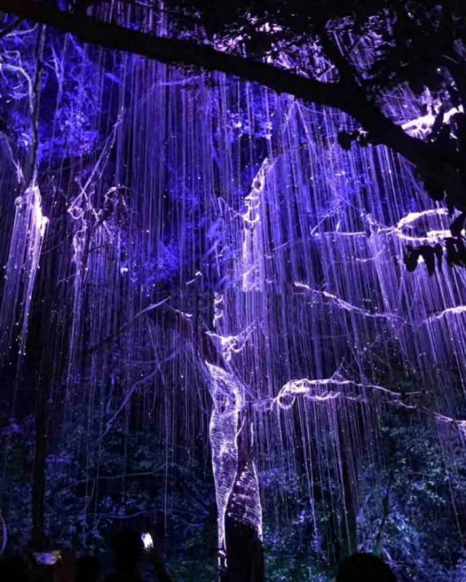
树上效果

Slide 5
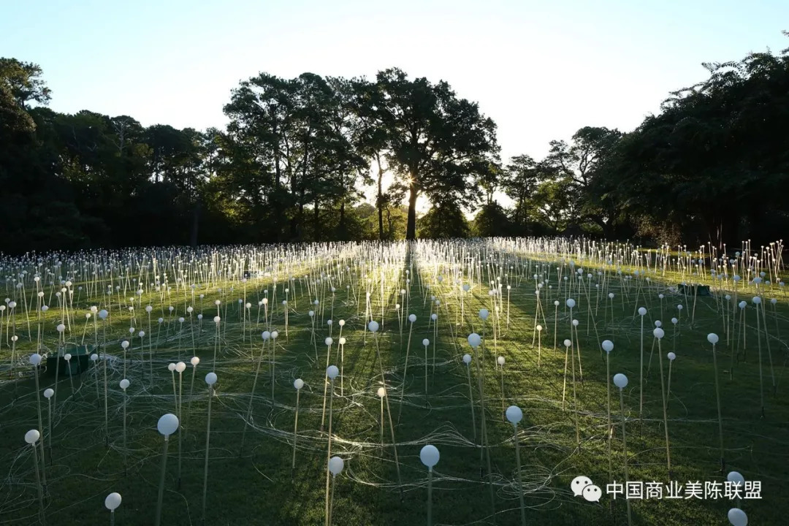
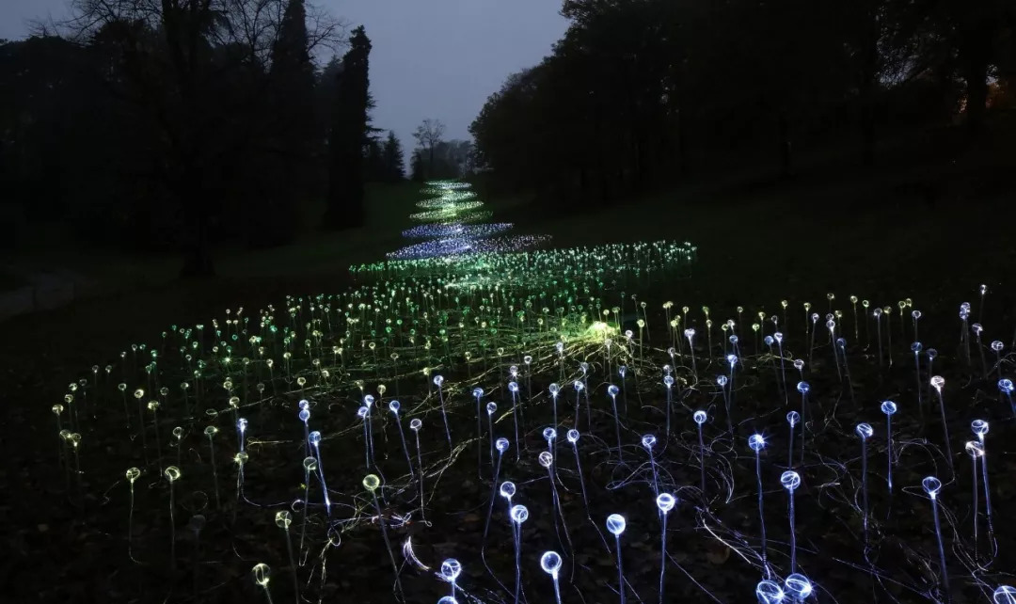
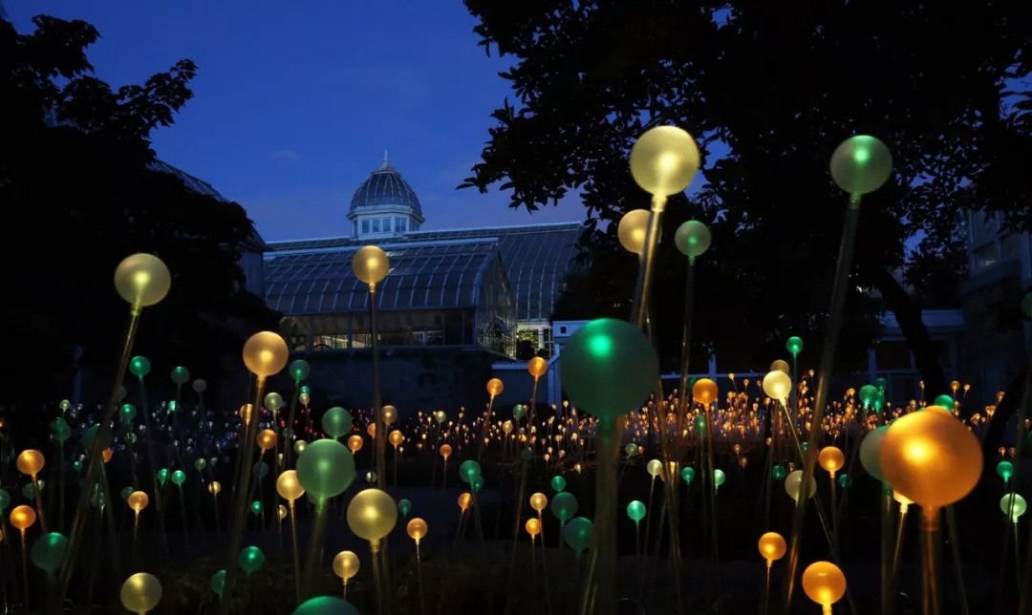
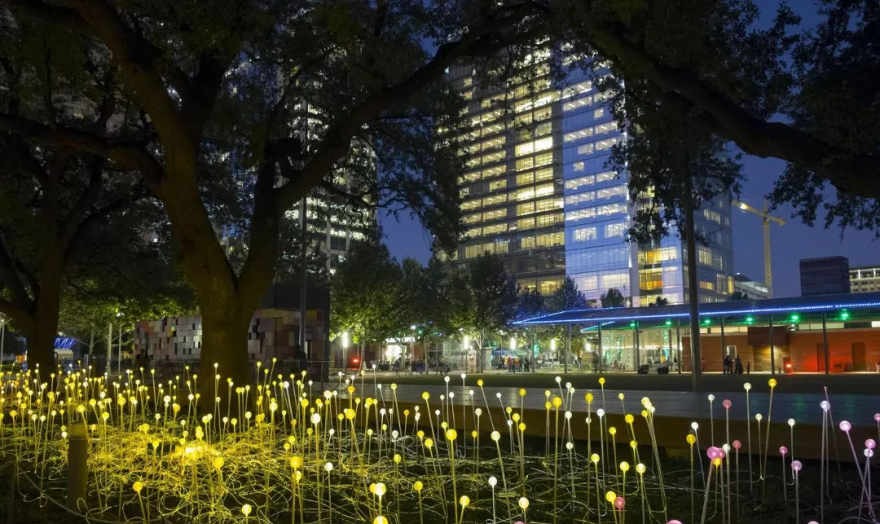
地面效果

Slide 6
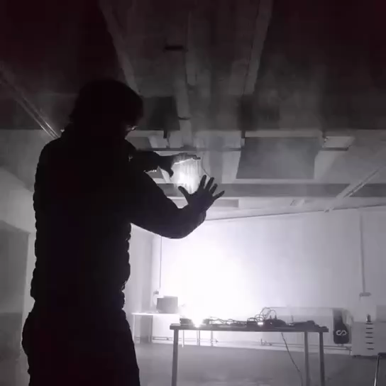
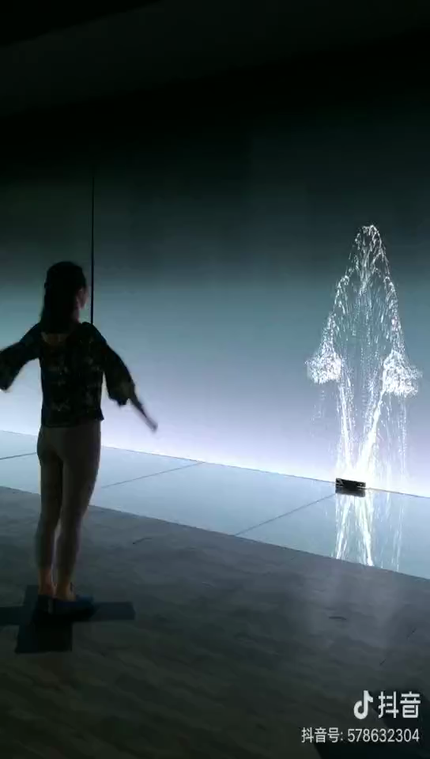
投影交互探讨：体感交互

Slide 7
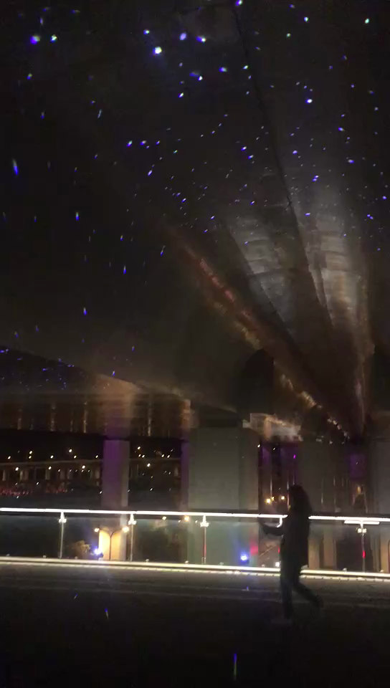
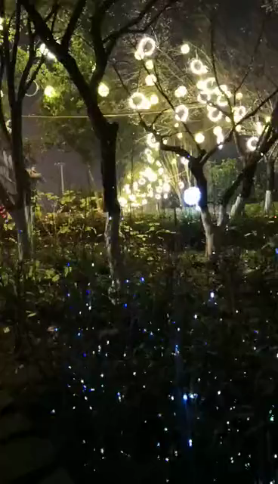
投影效果展示

Slide 8
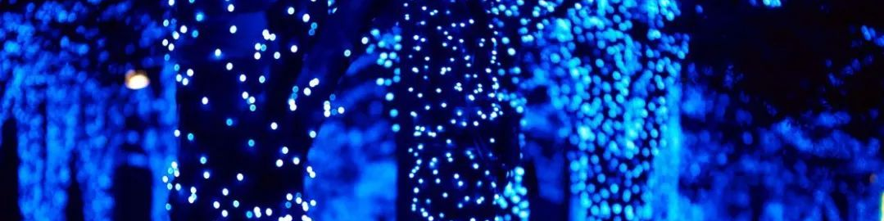
出处：繁华若水三千里，潇潇锦瑟曲和鸣
繁花若水
流苏的光纤从树上垂下犹如三千里若水，投影散开的星星点点仿佛三千里繁花。这是我们作品灯光的主要两个组成部分，投影里爆发向上流动的星点我们想把它比喻成毕业生们的未来能够奔向自己内心的热爱，未来美好勇敢向前。而那三千里光纤，静如若水。望我们能够在这浮躁的时代繁华的闹市里处事不惊，遇事不慌，从容淡定。

Slide 9
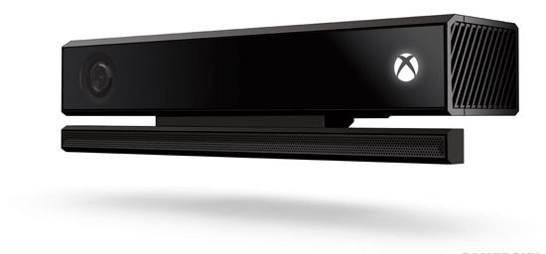
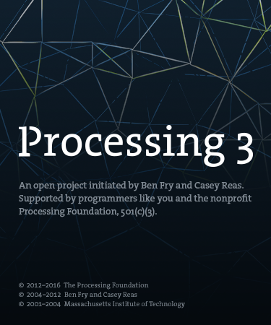
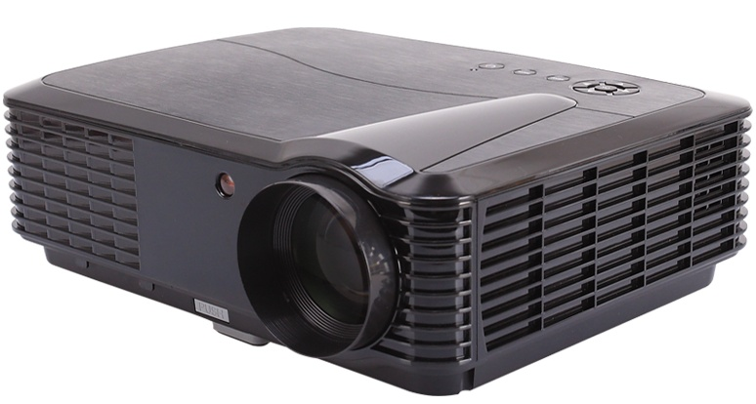
技术支持
利用Processing编程软件把kinect和投影仪相连接起来，kinect来识别人体动作来实现人和投影互动。
＋
kinect
Processing
投影仪

Slide 10
序号 | 名称 | 产品描述 | 数量 | 单位 | 备注
1 | 树挂光纤垂柳 | 采用防雨LED45W全彩同步光源，光纤采用0.75闪点拉直光纤，光纤下挂长度1-2米不等，每套光纤根数1000条左右。 | 6 | 套
2 | 光纤插杆灯 | 每套40根球形插杆灯，每套10根2米长光纤，10根3米长光纤，10根4米长光纤，10根5米长光纤。配45W防雨LED全彩同步光源。 | 6 | 套
3 | 投光灯 | RGB外控 | 6 | 套 | 含控制器
4 | kinect交互设备 | 定制 | 1 | 套
5 | 电线电缆 |  | 800 | 米
5 | 现场防雨配电箱 |  | 1 | 只
5 | 现场安装费 |  | 1 | 次
6 | 投影仪 |  | 1 | 个 | 自备
7 | 音响 |  |  |  | 自备
8 | 流星灯 |  |  |  | 自备
装置报价预算

